Slide 1
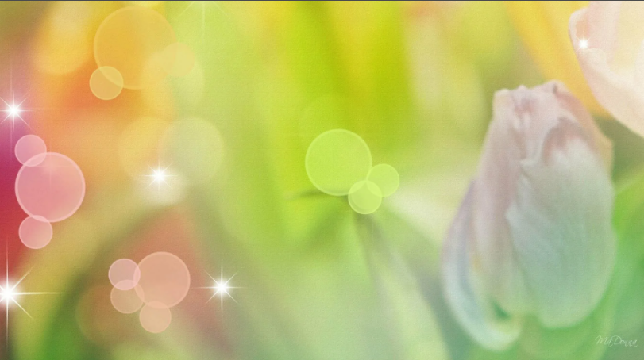
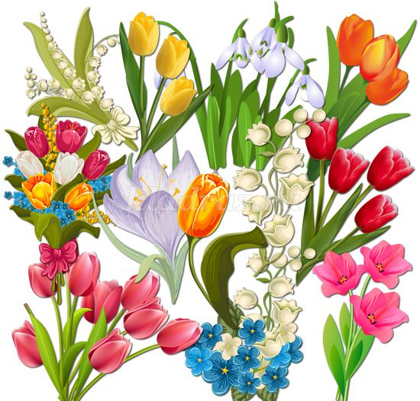
Весенние цветы
подготовила:
воспитатель Назаренко С.Ю.
МБДОУ Детский сад № 146

Slide 2
Цель:
Развитие познавательной деятельности, формирование целостной картины мира
Задачи:
- Закрепить знания о весенних цветах.
- Обогащать знания об окружающем мире, о весенних цветах.
- Учить детей выполнять движения в соответствии со словами, развивать мелкую моторику пальцев, кистей рук.

Slide 3
На проталинках лесных Видим цветики весны: Беленькие, нежные Первые...

Slide 4
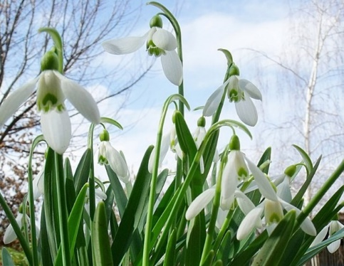
Подснежник проснулся И потянулся Солнышку улыбнулся К земле Матушке прикоснулся Солнышку поклонился Счастью своему удивился Капли росинки его умывали Звери и птицы сразу узнали «Подснежник проснулся- Весну обещает» Подснежник ,подснежник В лесу расцветает.

Slide 5
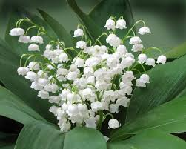
Ландыш спрятался в листве, Осторожный очень. Чуть заметен он в траве Распуститься хочет. Колокольчиком надел Шляпки белоснежные. Тихо-тихо прозвенел Запах его нежный.

Slide 6
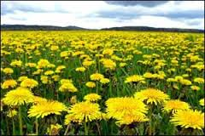
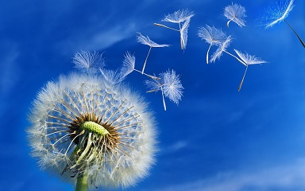
Носит одуванчик жёлтый сарафанчик. На своей высокой ножке Подымаясь к синеве, Он растет и на дорожке, И в ложбинке, и в траве. Подрастёт нарядиться В беленькое платьице. Легкое, Воздушное, Ветерку послушное.

Slide 7
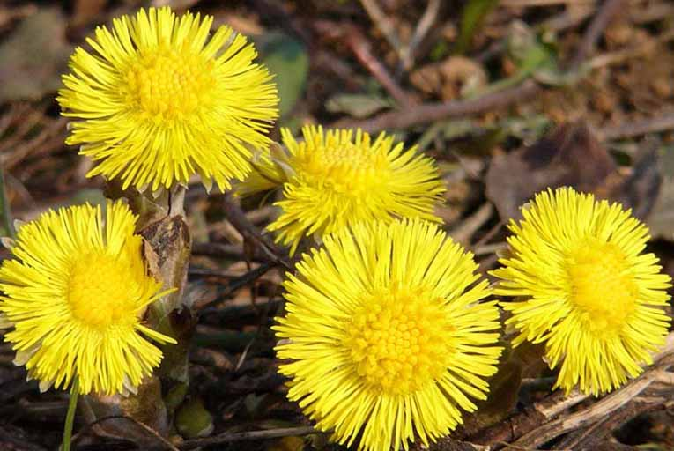
На опушке - огоньки, Целая проталинка. Коротышки стебельки И цветочек маленький. Листьев нет - она цветёт, Холодом охвачена. Пчёлкам самый ранний мёд
Дарит мать-и мачеха.

Slide 8
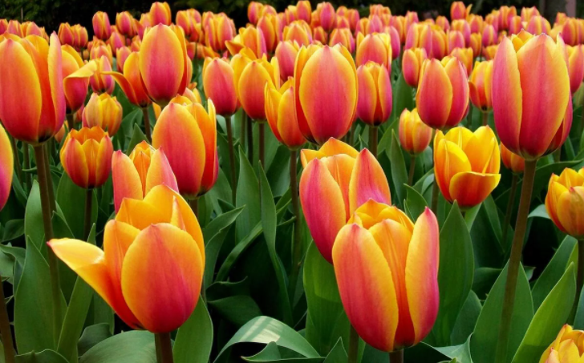
Май, тепло и скоро лето. В зелень всё и вся одето. Словно огненный фонтан - Раскрывается тюльпан.

Slide 9
Пальчиковая гимнастика «На лугу растут цветы».
На лугу растут цветы небывалой красоты. Руки на столе в
вертикальном положении
с опорой на локти, пальцы
раскрыты.
К солнцу тянутся цветы, с ними потянись и ты. Потягивания- руки вверх.
Ветер дует иногда, только это не беда. Взмахи руками, изображая
ветер.
Наклоняются цветочки, опускают лепесточки. Наклонить кисти рук.
А потом опять встают и по-прежнему цветут. Распрямить кисти рук,
пальцы раскрыты.

Slide 10
СПАСИБО ЗА ВНИМАНИЯ

